Slide 1




Диаграммы Эйлера

Slide 2


Задача 1
В гости к Пете пришли 7 друзей. Он точно знает, что 5 из них принесли ему в подарок елочную игрушку, а 4 – новогодние сладости. Сколько его гостей принесли ему и новогоднюю игрушку, и сладость?

Slide 3
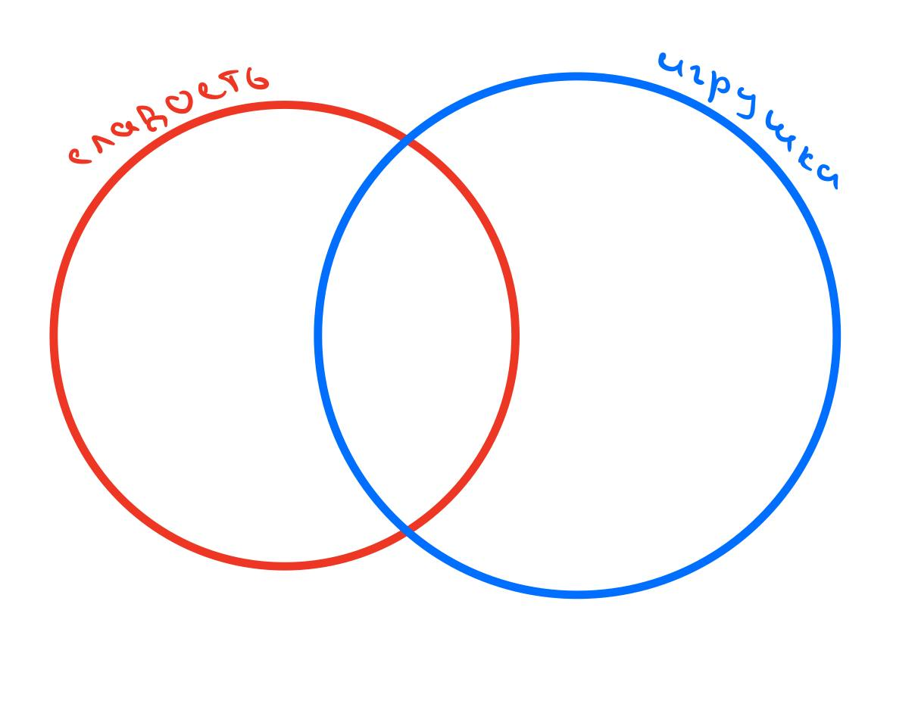
Задача 1
В гости к Пете пришли 7 друзей. Он точно знает, что 5 из них принесли ему в подарок елочную игрушку, а 4 – новогодние сладости. Сколько его гостей принесли ему и новогоднюю игрушку, и сладость?

Slide 4
Задача 2
Теперь уже Паша решил собрать гостей на праздник! Часть из его гостей, а именно три человека, придут в новогодних свитерах и в новогодних носках. Всего 5 людей придут в новогодних свитерах и 10 людей в новогодних носках. Сколько людей на празднике у Паши

Slide 5
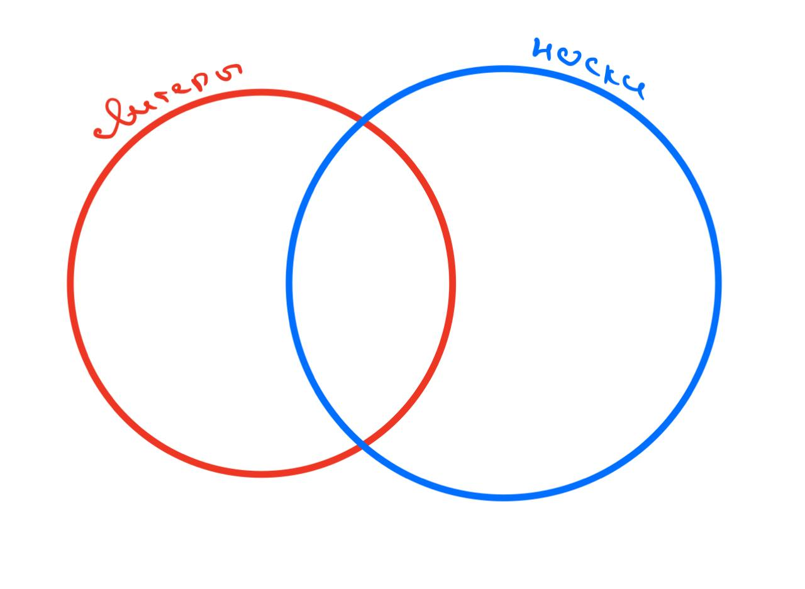
Задача 2
Теперь уже Паша решил собрать гостей на праздник! Часть из его гостей, а именно три человека, придут в новогодних свитерах и в новогодних носках. Всего 5 людей придут в новогодних свитерах и 10 людей в новогодних носках. Сколько людей на празднике у Паши

Slide 6
Задача 3
Тигран решил от них не отставать и тоже подготовиться к новому году: он пошел покупать сладости всем своим друзьям. 5 его друзей любят пряники, 8 – печенье, а двое – и то, и другое. Сколько его друзей любят пряники, но не любят печенье?

Slide 7
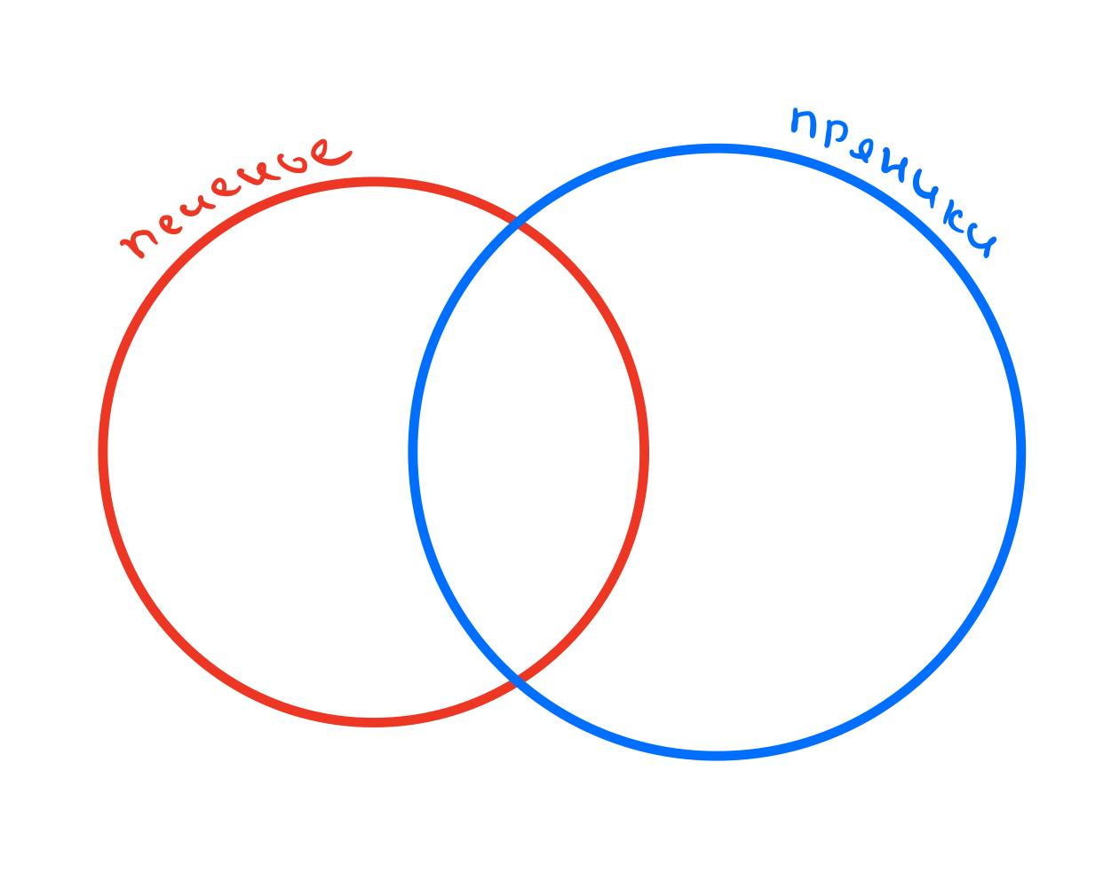
Задача 3
Тигран решил от них не отставать и тоже подготовиться к новому году: он пошел покупать сладости всем своим друзьям. 5 его друзей любят пряники, 8 – печенье, а двое – и то, и другое. Сколько его друзей любят пряники, но не любят печенье?

Slide 8
Задача 4
Влад и Демид считают, сколько у них друзей. Они знают, что 7 из них любят петь новогодние песни, 6 – наряжать ёлку, 5 – есть еду за праздничным столом, 4 – и петь песни, и наряжать ёлку, 3 – петь песни и еду на новогоднем столе, 2 – наряжать елку и еду на новогоднем столе, 1 – любит всё это.

Slide 9
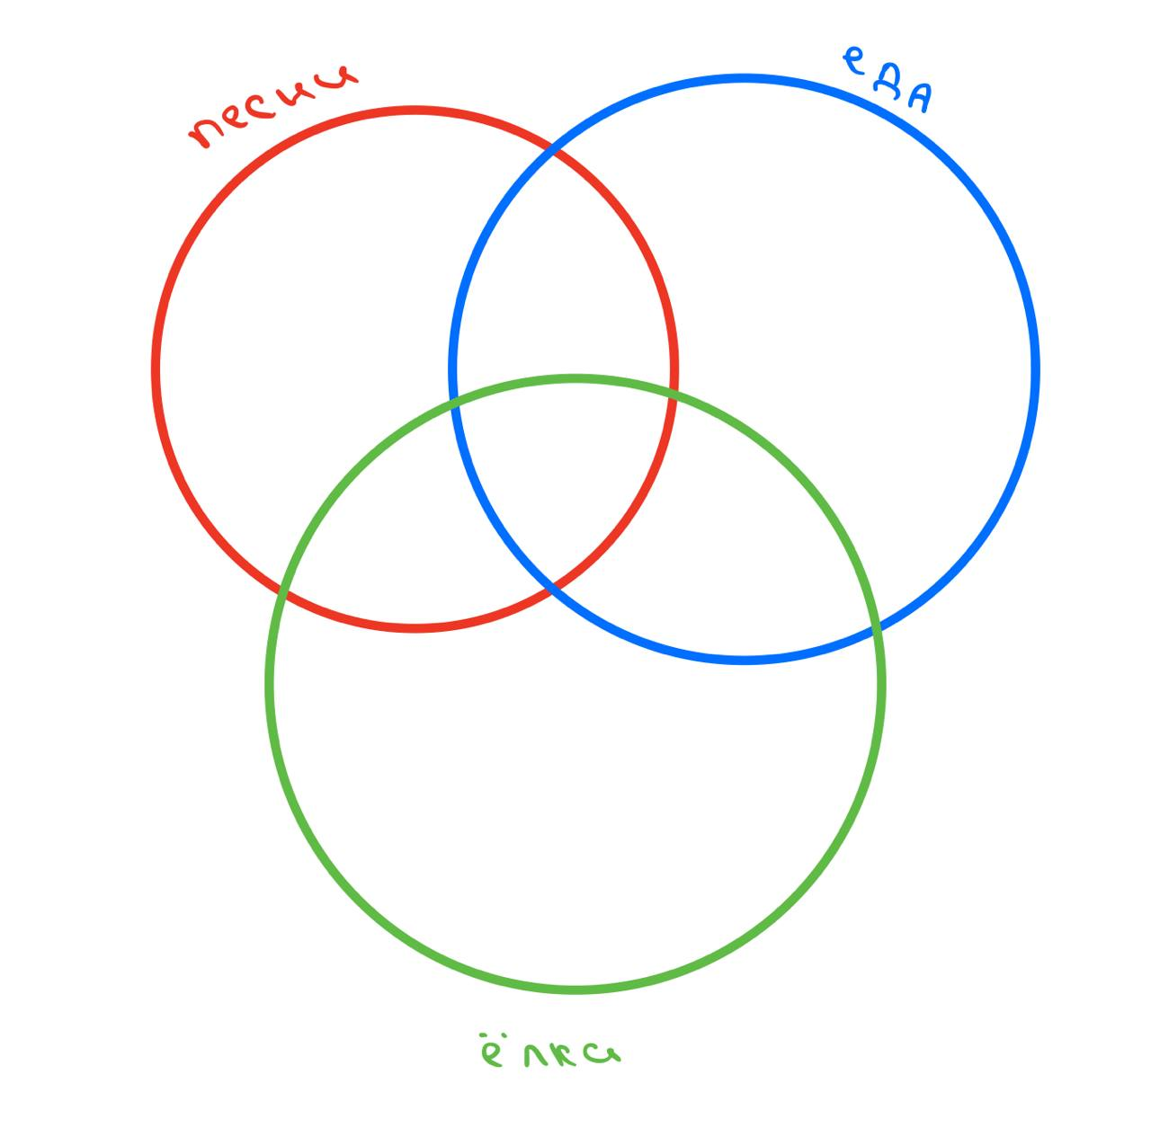
Задача 4
Влад и Демид считают, сколько у них друзей. Они знают, что 7 из них любят петь новогодние песни, 6 – наряжать ёлку, 5 – есть еду за праздничным столом, 4 – и петь песни, и наряжать ёлку, 3 – петь песни и еду на новогоднем столе, 2 – наряжать елку и еду на новогоднем столе, 1 – любит всё это.

Slide 10

Остались вопросы?
Задавай сейчас/в комментариях/в беседе etc

